Slide 1
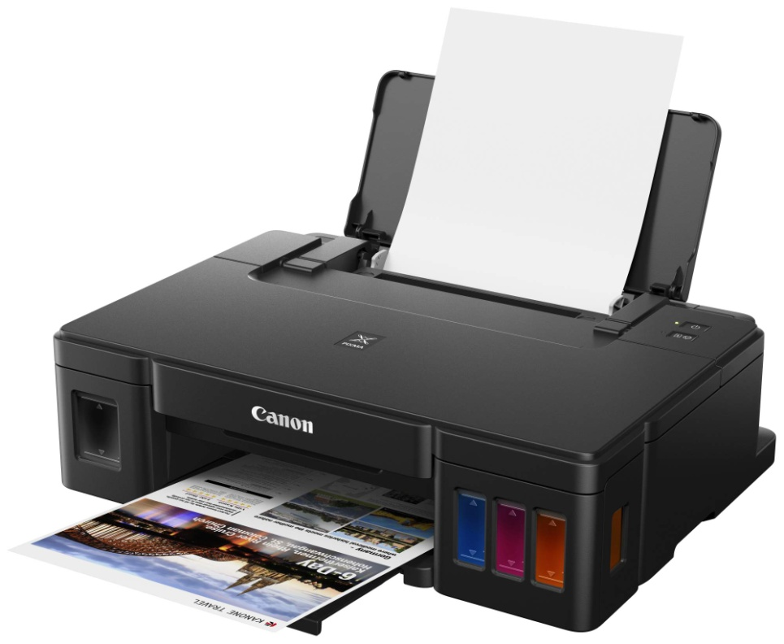
Дополнительное устройство компьютера: принтер

Slide 2
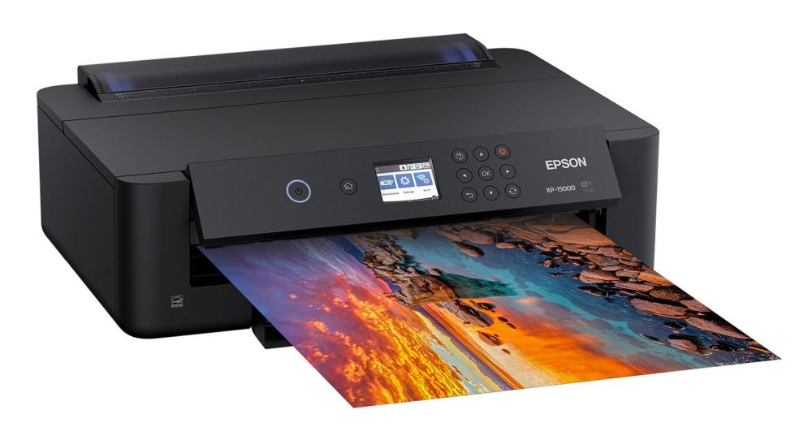
Принтеры играют ключевую роль в современном мире технологий. Они обеспечивают возможность физического воспроизведения информации, что делает их незаменимыми в офисах, учебных заведениях и дома.

Slide 3
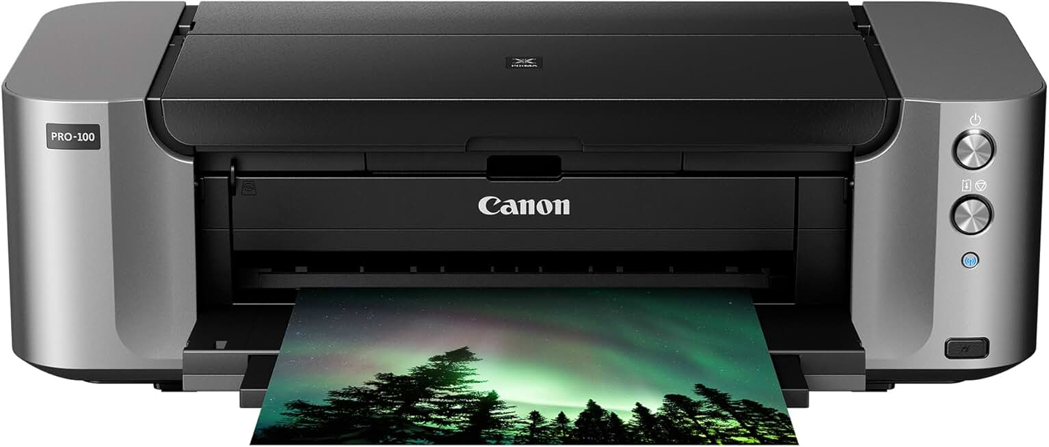
Типы принтеров
Существуют различные типы принтеров, включая струйные, лазерные и термальные. Каждый из них имеет свои особенности и преимущества. Например, струйные принтеры идеально подходят для печати фотографий, в то время как лазерные принтеры эффективны для массовой печати документов.

Slide 4
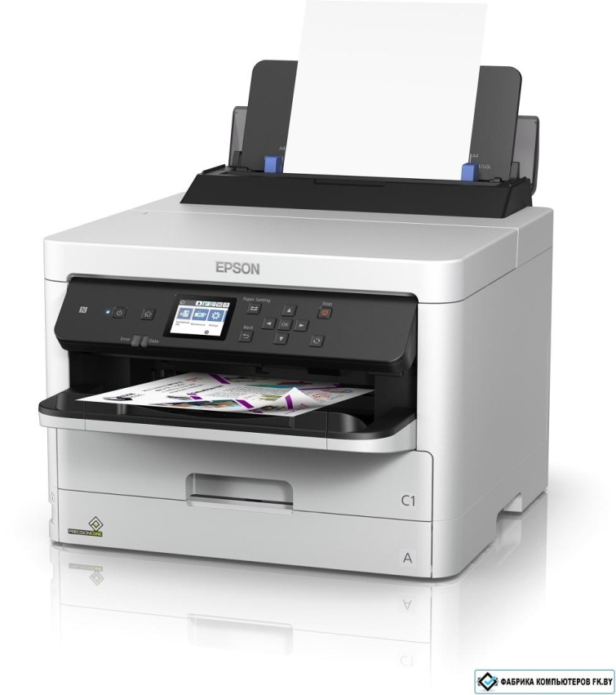
Функции принтеров
Принтеры выполняют множество функций, включая печать текстов, изображений и графиков. Они также могут поддерживать двустороннюю печать и различные форматы бумаги, что делает их универсальными инструментами для работы и учебы.

Slide 5
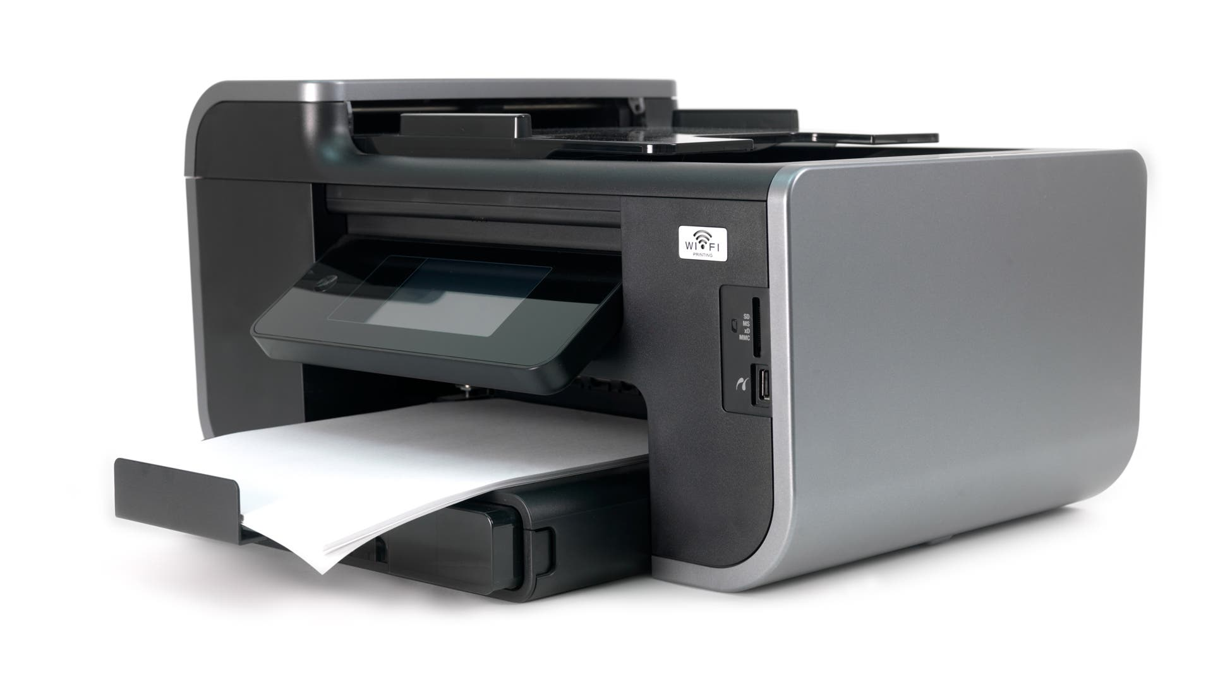
Преимущества использования
Использование принтеров приносит множество преимуществ. Это включает в себя возможность создания физических копий документов, улучшение организации работы и возможность делиться информацией с другими. Принтеры также способствуют повышению продуктивности.

Slide 6
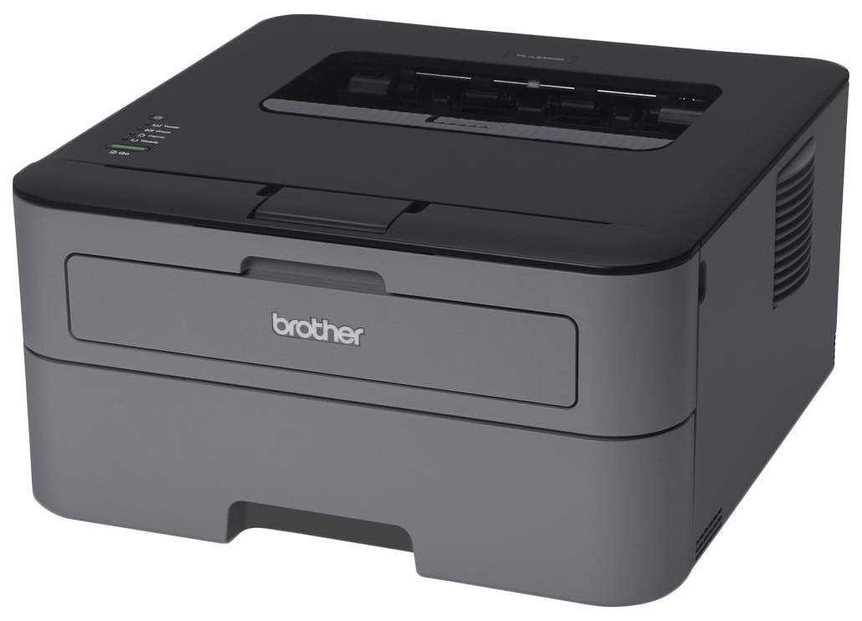
Будущее принтеров
С развитием технологий принтеры становятся более инновационными. Ожидается, что они будут интегрированы с облачными решениями и станут более доступными для пользователей. Это открывает новые возможности для их применения в различных сферах.

Slide 7
Принтеры остаются важными инструментами в нашем цифровом мире. Их роль в обеспечении доступа к информации и возможности ее физического воспроизведения не может быть переоценена. Важно продолжать следить за их развитием и адаптацией к новым требованиям.

